Slide 1
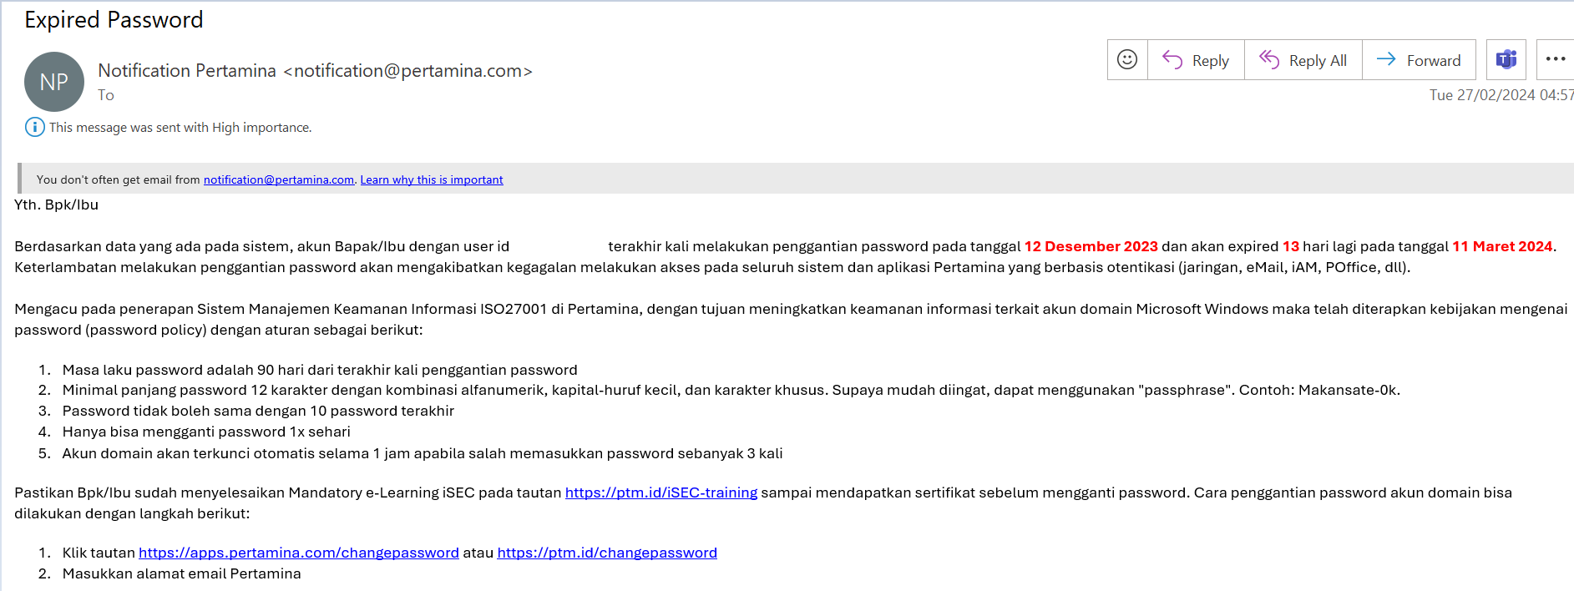
Email – Reset Password : Notifikasi – Expired Password
Apabila menerima email Notifiaksi dari Pertamina sbb :

Slide 2
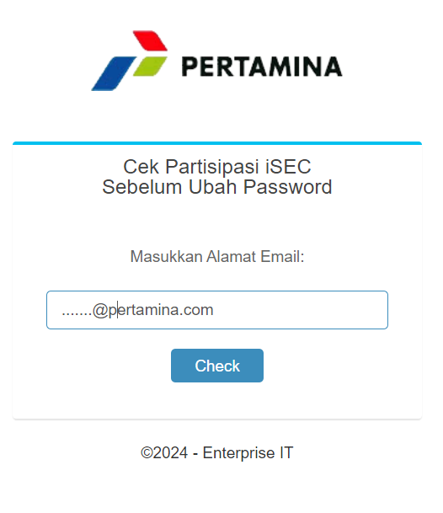
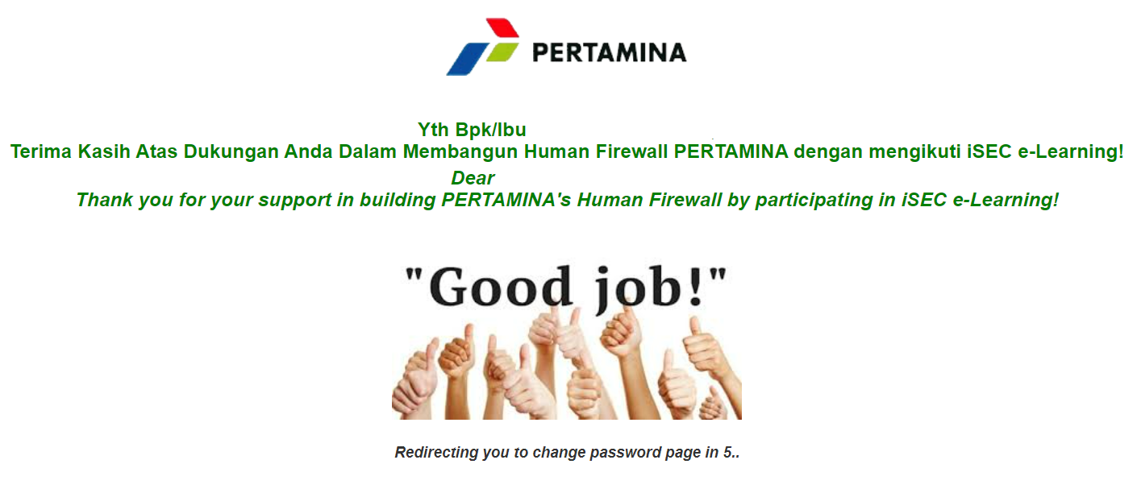
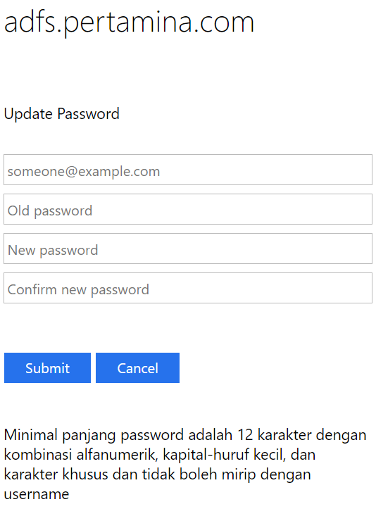
Email – Reset Password : Notifikasi – Expired Password
- Pastikan Pekerja ybs. Sudah mengikuti Mandatory Learning i-Sec pada tautan : https://ptm.id/iSEC-training
Note : iSec-training dilakukan dalam waktu 1x dalam 1 Tahun dan merupakan Program dari Fungsi Cyber Security Pertamina kepada seluruh
Pertamina Group (termasuk anak Perusahaan Pertamina)
Bagi Pekerja yang sudah mengisi iSec dan sudah mendapat sertifikat i-Sec, dapat segera melakukan penggantian password melalui link :
https://ptm.id/changepassword selanjutnya pada link tersebut akan diminta untuk menginput alamat email (….@Pertamina.com).
Apabila email yang diinput sudah pernah mengikuti Mandatory Learning i-Sec, maka akan diarahkan ke halaman untuk mengganti password

